Slide 1

CHƯƠNG II
PHÉP BiỆN CHỨNG DUY VẬT
Người biên soạn: Phan Hữu Tài

Slide 2
Chương 2 bao gồm các phần sau
I/ PHÉP BiỆN CHỨNG VÀ PHÉP BiỆN CHỨNG DUY VẬT
II/ CÁC NGUYÊN LÝ CƠ BẢN CỦA PHÉP BiỆN CHỨNG DUY VẬT
III/ CÁC CẶP PHẠM TRÙ CƠ BẢN CỦA PHÉP BiỆN CHỨNG DUY VẬT
IV/ CÁC QUY LUẬT CƠ BẢN CỦA PHÉP BiỆN CHỨNG DUY VẬT
V/ LÝ LUẬN NHẬN THỨC DUY VẬT BiỆN CHỨNG

Slide 3
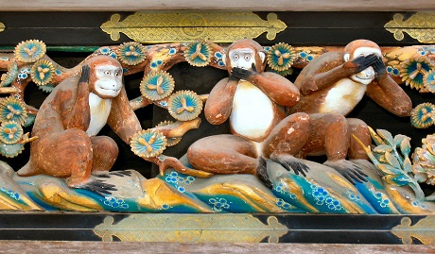
Tìm triết lý về phương Đông và phương Tây

Slide 4
Phương Đông cho rằng sự thông thái thì cần phải làm là bịt mắt để dùng tâm mà nhìn, bịt tai để dùng tâm mà nghe, bịt miệng để dùng tâm mà nói.
Phương Tây lại không có cách hiểu như ở phương Đông mà hiểu ba con khỉ ám chỉ người vô trách nhiệm về mặt đạo đức khi tỏ ra thờ ơ, không lắng nghe, và giả vờ ngu ngốc hoặc không nhìn thấy

Slide 5

I/ PHÉP BiỆN CHỨNG VÀ PHÉP BiỆN CHỨNG DUY VẬT
1/ Phép biện chứng và các hình thức cơ bản của phép biện chứng
a/ Khái niệm biện chứng và phép biện chứng
+ Biện chứng là gì?
- Theo nghĩa xưa thì biện chứng là nghệ thuật tranh luận nhằm tìm ra chân lý bằng cách phát hiện các mâu thuẫn trong lập luận của đối phương.

Slide 6
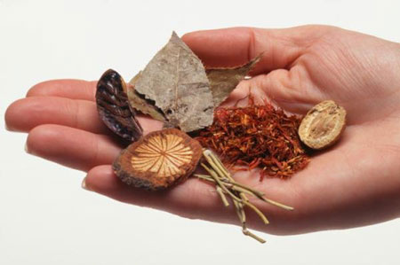
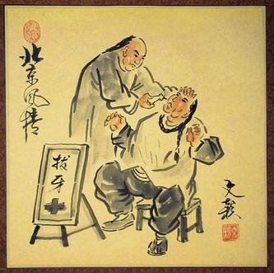
Theo Triết học Mác, khái niệm biện chứng dùng để chỉ những mối liên hệ, tương tác, chuyển hoá và vận động, phát triển theo quy luật của các sự vật, hiện tượng trong tự nhiên, xã hội và tư duy.
BiỆN CHỨNG TRONG ĐÔNG Y

Slide 7
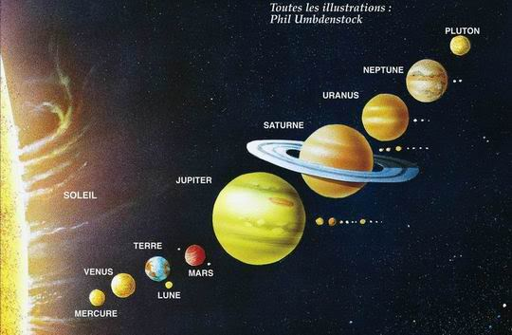

+ Phép biện chứng là gì?
Là học thuyết nghiên cứu, khái quát biện chứng của thế giới thành hệ thống những nguyên lý, quy luật khoa học nhằm xây dựng hệ thống các nguyên tắc phương pháp luận của nhận thức và thực tiễn.
Có quy luật gì không ?

Slide 8
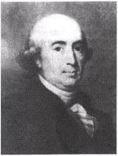

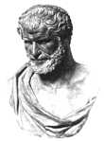
b/ Các hình thức cơ bản của phép biện chứng.
+ Có ba hình thức – ba trình độ phát triển:
- Phép biện chứng sơ khai thời cổ đại.
- Phép biện chứng duy tâm cổ điển Đức.
- Phép biện chứng hiện đại – PBC DV của chủ nghĩa Mác - Lênin.
Heraclit
HÊGHEN

Slide 9
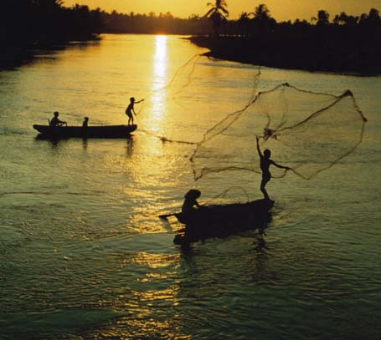
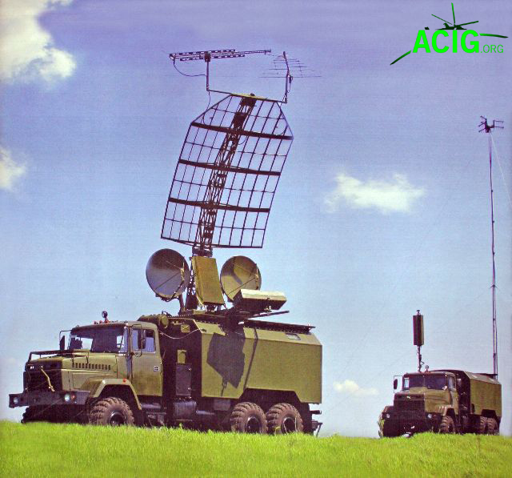
+ Vai trò của phép biện chứng trong nhận thức và cải tạo thế giới:
- Giúp chúng ta nhận thức, vận dụng đúng các nguyên lý, quy luật của thế giới trong quá trình hoạt động thực tiễn.

Slide 10
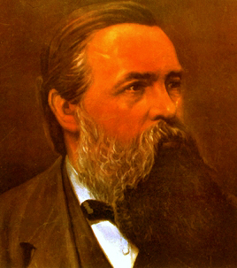
2/ PHÉP BIỆN CHỨNG DUY VẬT LÀ GÌ ?
“ Phép biện chứng…là môn khoa học về những quy luật phổ biến của sự vận động và sự phát triển của tự nhiên, của xã hội loài người và của tư duy”.
PH. ĂNGGHEN

Slide 11
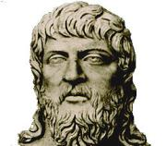
Những đặc trưng cơ bản và vai trò của phép biện chứng duy vật
Hai đặc trưng cơ bản của phép biện chứng duy vật.
+ Đây là phép biện chứng được xác lập trên nền tảng của thế giới quan duy vật khoa học.
Hêraclít (520 - 460 trước CN)
HÊ GHEN

Slide 12

+ Đây là phép biện chứng có sự thống nhất giữa nội dung thế giới quan (duy vật biện chứng ) và phương pháp luận ( biện chứng duy vật ) do đó nó không dừng lại ở sự giải thích thế giới mà còn là công cụ để nhận thức thế giới và cải tạo thế giới.

Slide 13

Phép biện chứng duy vật giữ vai trò là một nội dung đặc biệt quan trọng trong thế giới quan và phương pháp luận triết học của chủ nghĩa Mác – Lênin, tạo nên tính khoa học và cách mạng của chủ nghĩa Mác – Lênin, đồng thời nó cũng là thế giới quan và phương pháp luận chung nhất của họat động sáng tạo trong các lĩnh vực khoa học.
Phép biện chứng
ĐỊNH HƯỚNG
cho nhận thức
và họat động thực tiễn

Slide 14
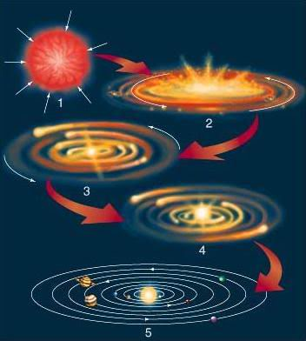

II/ CÁC NGUYÊN LÝ CƠ BẢN CỦA PHÉP BiỆN CHỨNG DUY VẬT
1/ Nguyên lý về mối liên hệ phổ biến
a/ Khái niệm mối liên hệ, mối liên hệ phổ biến
Mối liên hệ là khái niệm dùng để chỉ sự quy định, sự tác động và chuyển hoá lẫn nhau giữa các sự vật, hiện tượng, hay giữa các mặt, các yếu tố của mỗi sự vật, hiện tượng trong thế giới.

Slide 15
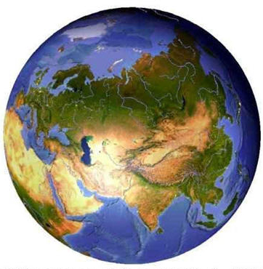
Mối liên hệ phổ biến là khái niệm dùng để chỉ tính phổ biến của các mối liên hệ của các sự vật, hiện tượng của thế giới, đồng thời cũng dùng để chỉ các mối liên hệ tồn tại ở nhiều sự vật, hiện tượng của thế giới, trong đó những mối liên hệ phổ biến nhất là những mối liên hệ tồn tại ở mọi sự vật, hiện tượng của thế giới, nó thuộc đối tượng nghiên cứu của phép biện chứng.
THẾ GiỚI TỒN TẠI
TRONG VÔ VÀN
CÁC MỐI LIÊN HỆ

Slide 16

b/ Tính chất của các mối liên hệ.
+Tính khách quan: tính chất độc lập với ý thức của con người.
Sự tồn tại khách quan của cầu vồng

Slide 17
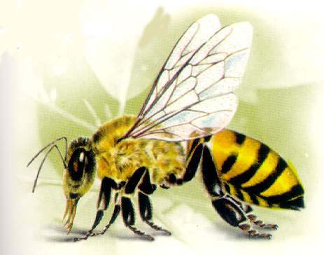
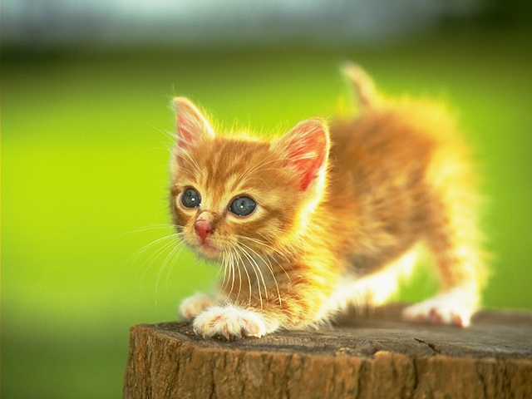

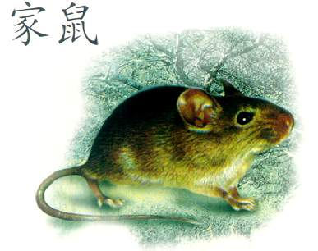
- Tính phổ biến: không có bất cứ sv/ht nào tồn tại tuyệt đối biệt lập với những sv/ht khác. Đồng thời, bất kỳ sv/ht nào cũng tồn tại với tư cách là một hệ thống, hơn nữa là một hệ thống mở, tồn tại trong mối liên hệ với hệ thống khác.

Slide 18
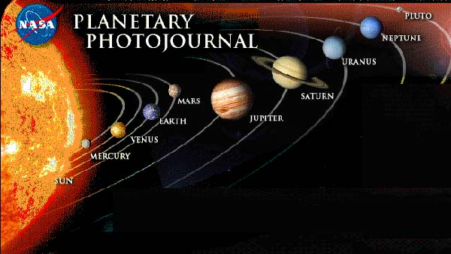
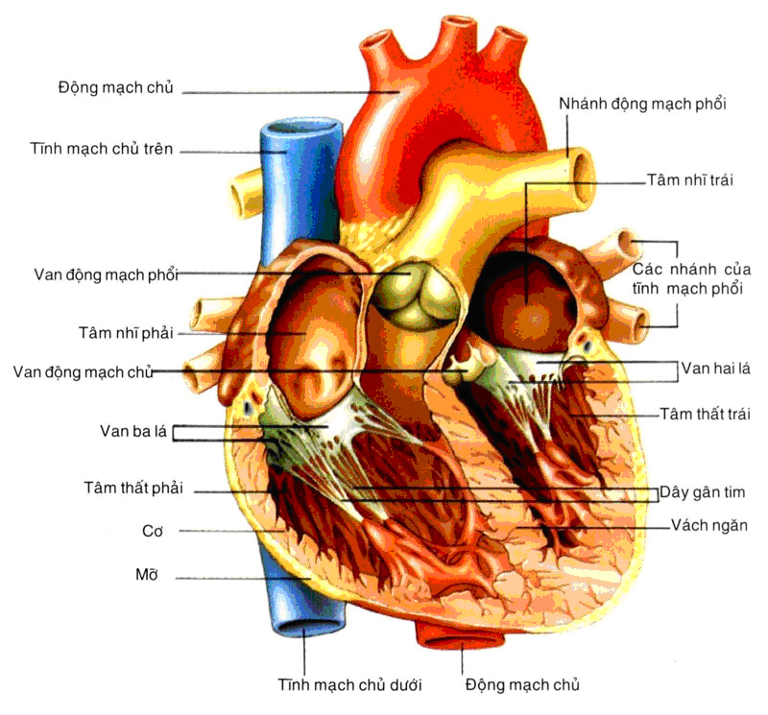
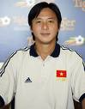

- Tính đa dạng, phong phú: có nhiều mối liên hệ cụ thể khác nhau với những vai trò, vị trí khác nhau trong thế giới vật chất.

Slide 19

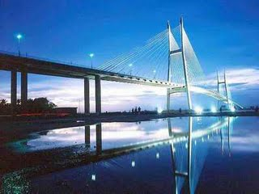
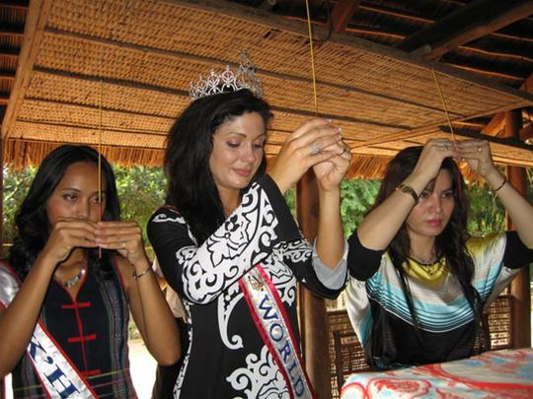
c/ Ý nghĩa phương pháp luận
Các tính chất trên có liên hệ với nhau trong đó tính phổ biến đã bao hàm trong nó tính khách quan và tính đa dạng. Vì vậy, ta gọi nguyên lý này là nguyên lý về mối liên hệ phổ biến,
Từ nguyên lý này ta rút ra hai quan điểm sau:
- Quan điểm tòan diện
Quan điểm
lịch sử cụ thể.

Slide 20

THẾ GiỚI
VẬT CHẤT
QUAN ĐIỂM TÒAN DiỆN
+ Đặt SV/HT các mối liên hệ
vốn có, không tách rời họặc
thay đổi mối liên hệ.
+ Phải xem xét trong cả một
quá trình
VÔ SỐ
CÁC
SỰ VẬT,
HiỆN TƯỢNG
TỒN TẠI
KHÁCH
QUAN
LUÔN LUÔN
VẬN ĐỘNG
Trong
MỐI LIÊN HỆ
PHỔ BiẾN
TRONG
KHÔNG GIAN
VÀ
THỜI GIAN
QĐ LỊCH SỬ CỤ THỂ
+ Đặt SV/HT vào đúng không
gian và thời gian mà nó tồn tại.
Không tách rời hoặc thay đổi
Không gian và thời gian.
KHẢO SÁT THẾ GIỚI VẬT CHẤT
BÀI HỌC RÚT RA

Slide 21
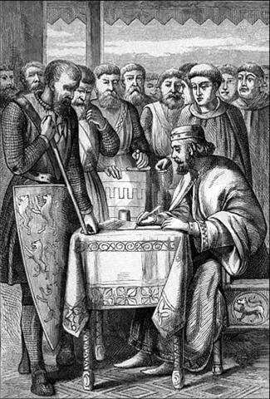
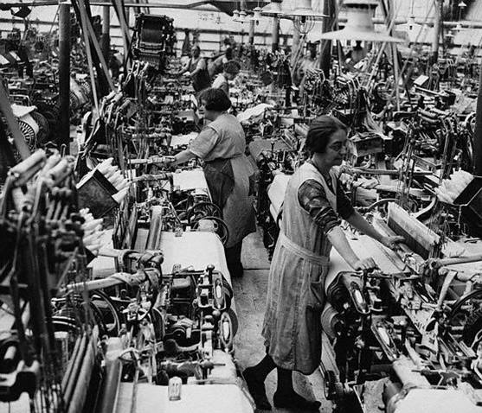
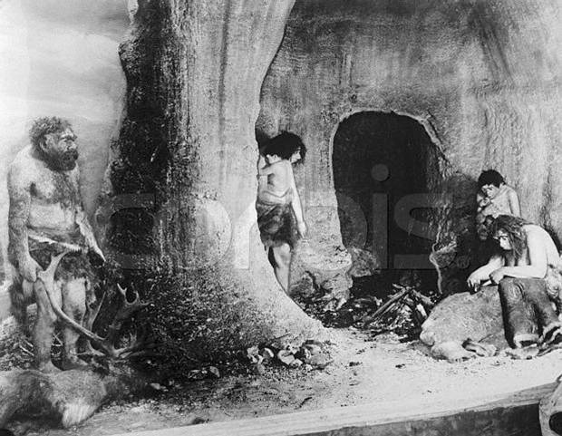
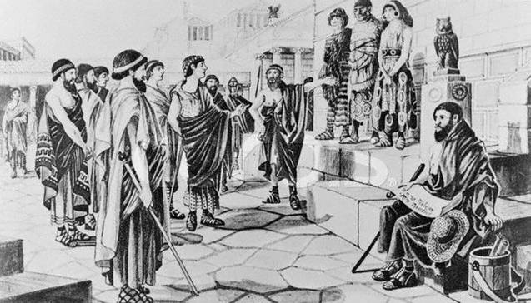
2/ Nguyên lý về sự phát triển
a/ Khái niệm phát triển.
Phát triển là một phạm trù triết học dùng để chỉ quá trình vận động tiến lên từ thấp đến cao, từ đơn giản đến phức tạp, từ kém hoàn thiện đến hoàn thiện hơn của sự vật.
XH phong kiến
XH tư bản
XH nguyên thuỷ
XH nô lệ

Slide 22
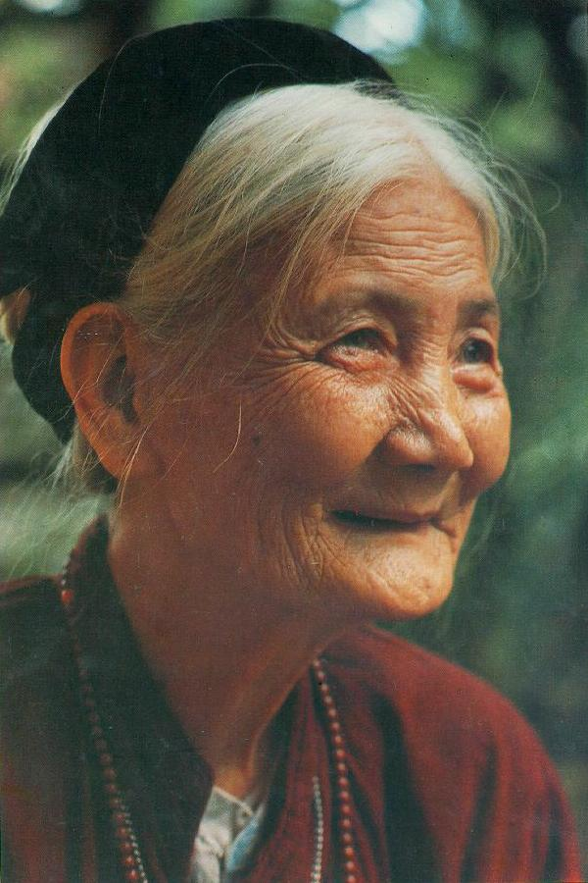
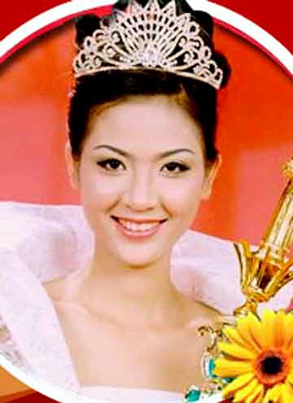

b/ Tính chất của sự phát triển.
+ Tính khách quan, vì nguồn gốc sự phát triển chính là quá trình giải quyết mâu thuẫn bên trong sự vật nên phát triển là tất yếu, khách quan.
Mình sẽ là HOA HẬU !

Slide 23

+ Tính phổ biến, sự phát triển diễn ra ở mọi lĩnh vực: tự nhiên, xã hội và tư duy.

Slide 24

+ Tính đa dạng, phong phú phát triển là khuynh hướng chung, nhưng từng sv/ht quá trình phát triển diễn ra không giống nhau.

Slide 25
+ Tính kế thừa: sự vật mới ra đời bao giờ cũng mang trong nó những yếu tố của sự vật cũ.

Slide 26
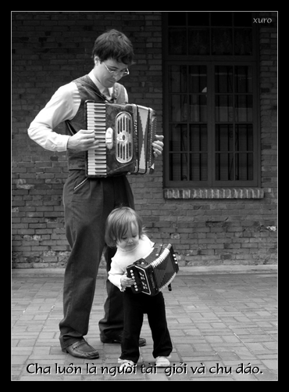
c/ Ý nghĩa phương pháp luận.
+ Quan điểm phát triển.
* Phải nhìn thấy cái hiện tại lẫn khuynh hướng phát triển trong tương lai của sv/ht. Phải thấy được những biến đổi đi lên cũng như những biến đổi có tính chất thụt lùi. Nhưng điều cốt yếu là phải vạch ra khuynh hướng biến đổi chính của sự vật.
CON HƠN CHA
NHÀ CÓ PHÚC

Slide 27

* Quan điểm phát triển góp phần khắc phục tư tưởng bảo thủ, định kiến trong hoạt động nhận thức và hoạt động thực tiễn.
TÔI ĐÂU PHẢI LÀ NGƯỜI BẢO THỦ !

Slide 28

Trong cuộc sống phải có cái nhìn Toàn diện; Lịch sử - cụ thể
và Phát triển.
Nhìn cuộc sống
như thế nào đây ?

Slide 29
Hai nguyên lý cơ bản
Nguyên lý về mối liên hệ phổ biến
Nguyên lý về sự phát triển
3 nguyên tắc phương pháp luận

Slide 30

Nguyên tắc ( quan điểm ) toàn diện
Xem xét bao quát
Xác định yếu tố cơ bản nhất, quyết định nhất.
Không nên yêu cả con người chỉ vì một đôi mắt hay đôi cánh tay đẹp !!
Không được đánh giá phiến diện, một chiều !!
Đánh giá toàn diện (KQ)
Đánh giá phiến diện: CQ
Đánh giá chiết trung: CQ
Đánh giá ngụy biện: CQ

Slide 31
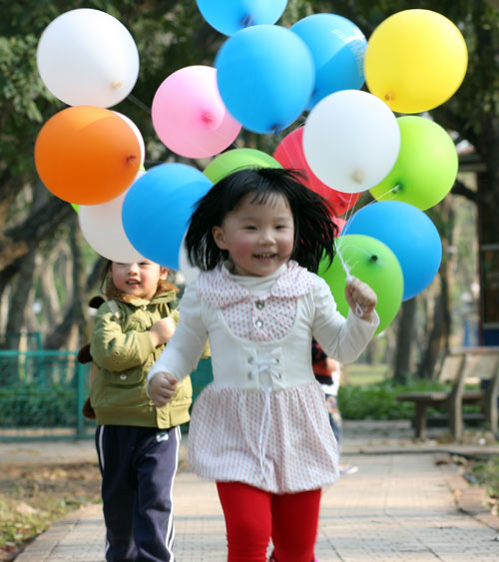
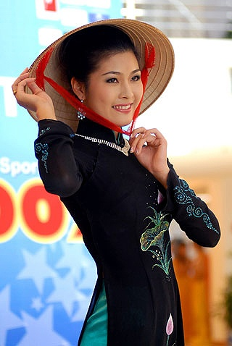
Nguyên tắc (quan điểm) phát triển
Xem xét trong toàn bộ quá trình
Phán đoán khuynh hướng biến đổi.
Không được nhìn nhận vấn đề “chết cứng” với những nguyên tắc máy móc, cứng nhắc !!

Slide 32
Nguyên tắc (quan điểm) lịch sử – cụ thể
Nhìn nhận mọi vấn đề một cách cụ thể. Từ đó có những giải pháp cụ thể cho phù hợp.
Chân lý luôn mang tinh cụ thể !!
Linh hồn sống của chủ nghĩa Mác là phân tích cụ thể một tình hình cách mạng cụ thể

Slide 33
Tóm tắt - ghi nhớ (phần 2 nguyên lý của PBCDV
PBCDV là khoa học về sự phát triển và sự tác động lẫn nhau.
Học phép biện chứng để rèn luyện phương pháp tư duy biện chứng và thái độ mềm dẻo.
Hai Nguyên lý đòi hỏi tuân theo quan điểm toàn diện, phát triển, lịch sử – cụ thể

Slide 34
Nội dung 2: Các cặp phạm trù cơ bản của phép biện chứng duy vật
1
CÁI RIÊNG – CÁI CHUNG
2
NGUYÊN NHÂN – KẾT QUẢ
3
TẤT NHIÊN – NGẪU NHIÊN
4
NỘI DUNG – HÌNH THỨC
5
BẢN CHẤT – HIỆN TƯỢNG
6
KHẢ NĂNG – HIỆN THỰC

Slide 35
III/ CÁC CẶP PHẠM TRÙ CƠ BẢN CỦA PHÉP BiỆN CHỨNG DUY VẬT
Phạm trù là những khái niệm rộng nhất phản ánh những mặt, những thuộc tính, những mối liên hệ chung, cơ bản nhất của các sự vật và hiện tượng thuộc một lĩnh vực nhất định.
+ Phạm trù triết học là những khái niệm chung nhất phản ánh những mặt, những thuộc tính của toàn bộ thế giới hiện thực.

Slide 36
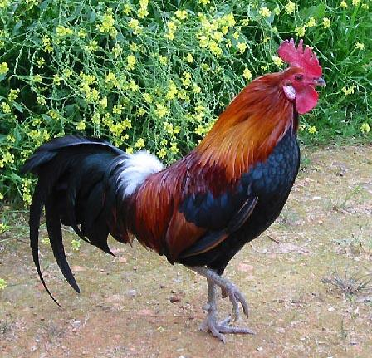
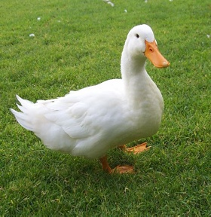
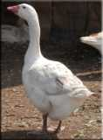
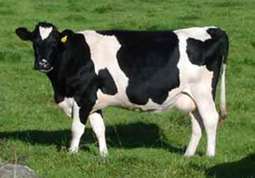
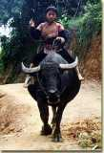
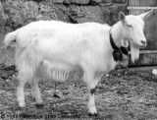
PHẠM TRÙ VÀ PHẠM TRÙ TRIẾT HỌC
PHẠM TRÙ TRIẾT HỌC
(VẬT CHẤT)
THÚ
HOANG DÃ
PHẠM TRÙ: SINH VẬT
ĐỘNG VẬT
BiỂN
PHẠM TRÙ: ĐỘNG VẬT
PHẠM TRÙ: GIA CẦM
PHẠM TRÙ: GIA SÚC

Slide 37
Những cặp phạm trù cơ bản của triết học.
1/ Cái riêng và cái chung
2/ Nguyên nhân và kết quả
3/ Tất nhiên và ngẫu nhiên
4/ Nội dung và hình thức
5/ Bản chất và hiện tượng
6/ Khả năng và hiện thực.

Slide 38
1/ CÁI RIÊNG VÀ CÁI CHUNG
a/ KHÁI NiỆM.
CÁI RIÊNG là phạm trù triết học dùng để chỉ một sự vật, một hiện tượng, một quá trình riêng lẽ nhất định.
CÁI CHUNG là phạm trù triết học dùng để chỉ những mặt, những thuộc tính chung không những có ở một kết cấu vật chất nhất định mà còn lặp lại trong nhiều sự vật, hiện tượng hay quá trình riêng lẽ khác.
Cái đơn nhất là phạm trù dùng để chỉ những nét, những mặt, những thuộc tính riêng có, không lập lại ở bất kỳ một sv/ht nào khác.

Slide 39
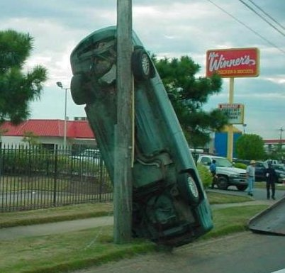
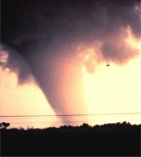
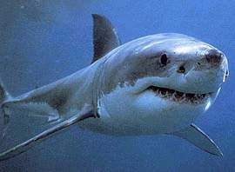
CÁI RIÊNG

Slide 40
Xã hội là cái chung; XHnguyên thuỷ, XH nô lệ, XH phong kiến, XH tư bản là cái riêng
XH
nguyên thuỷ
XH nô lệ
XH
phong kiến
XH
tư bản

Slide 41
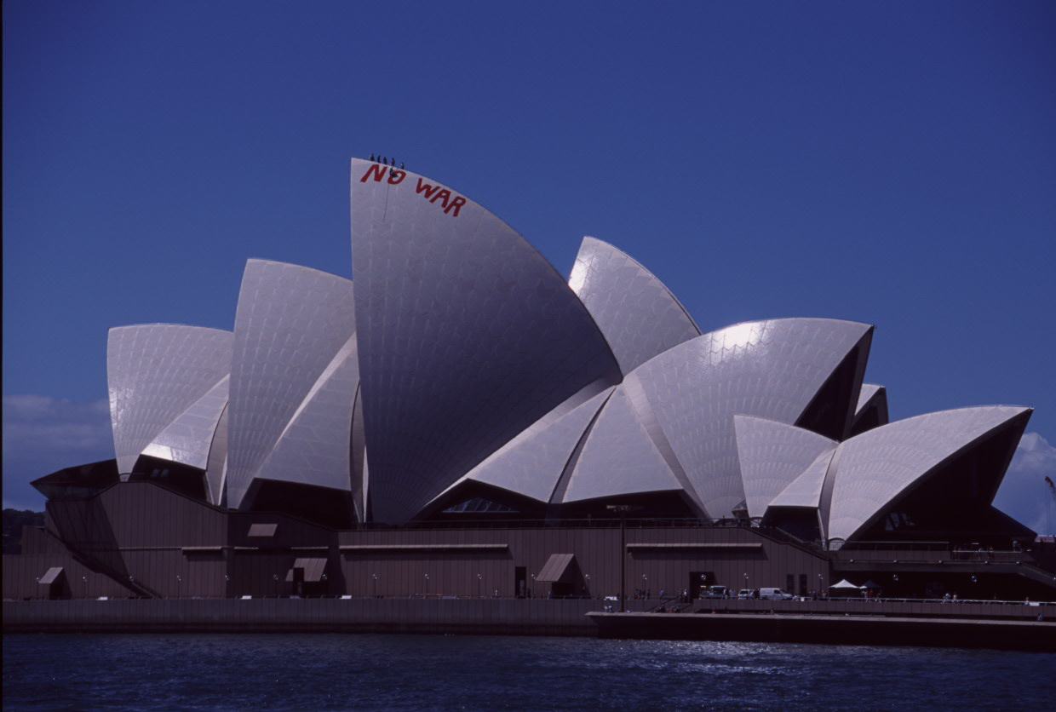
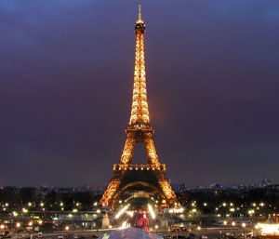
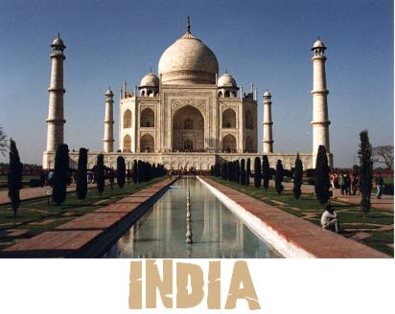
CÁI
ĐƠN
NHẤT

Slide 42
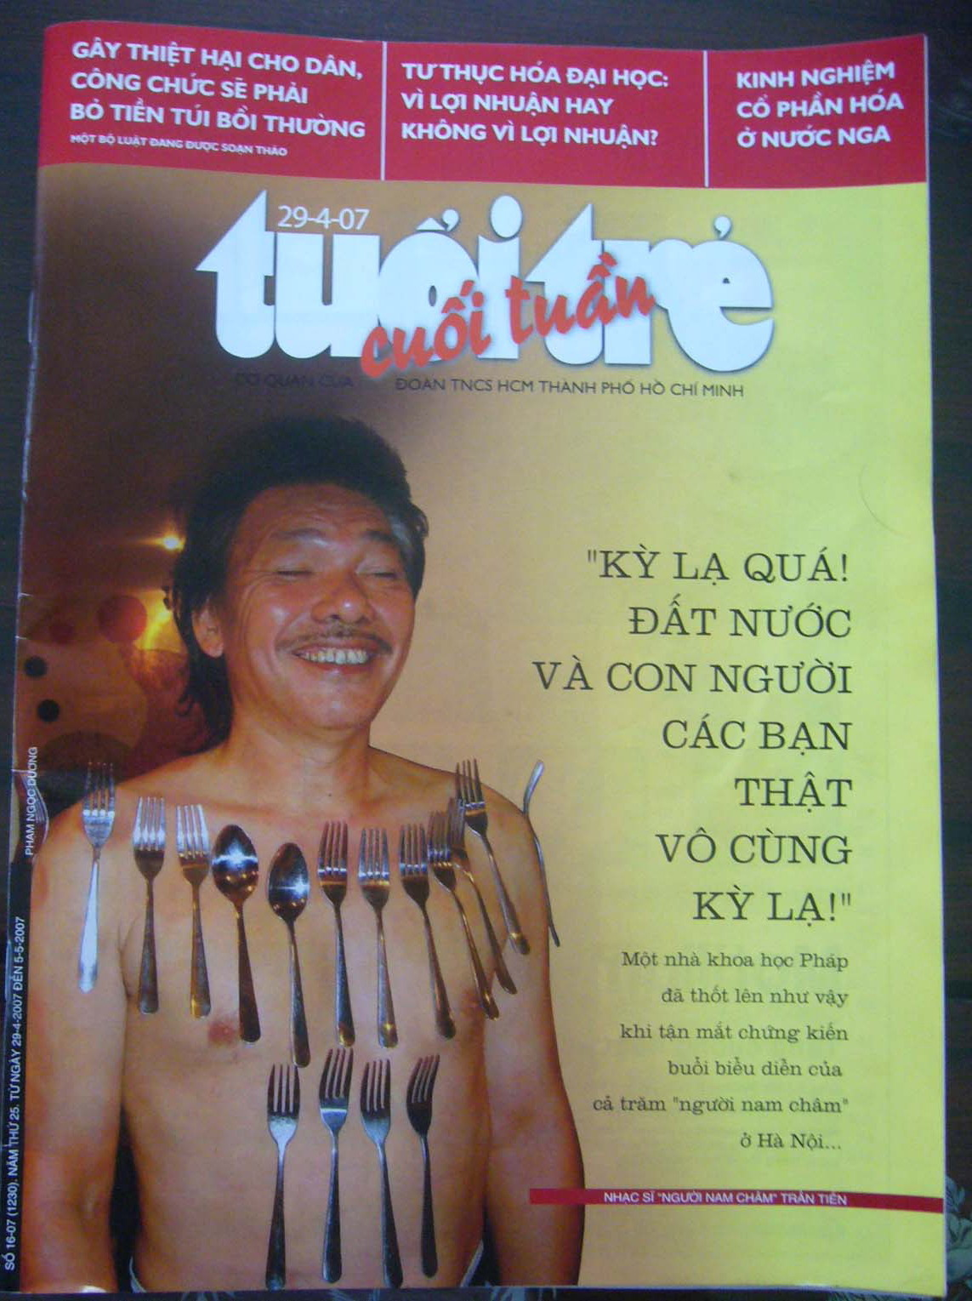
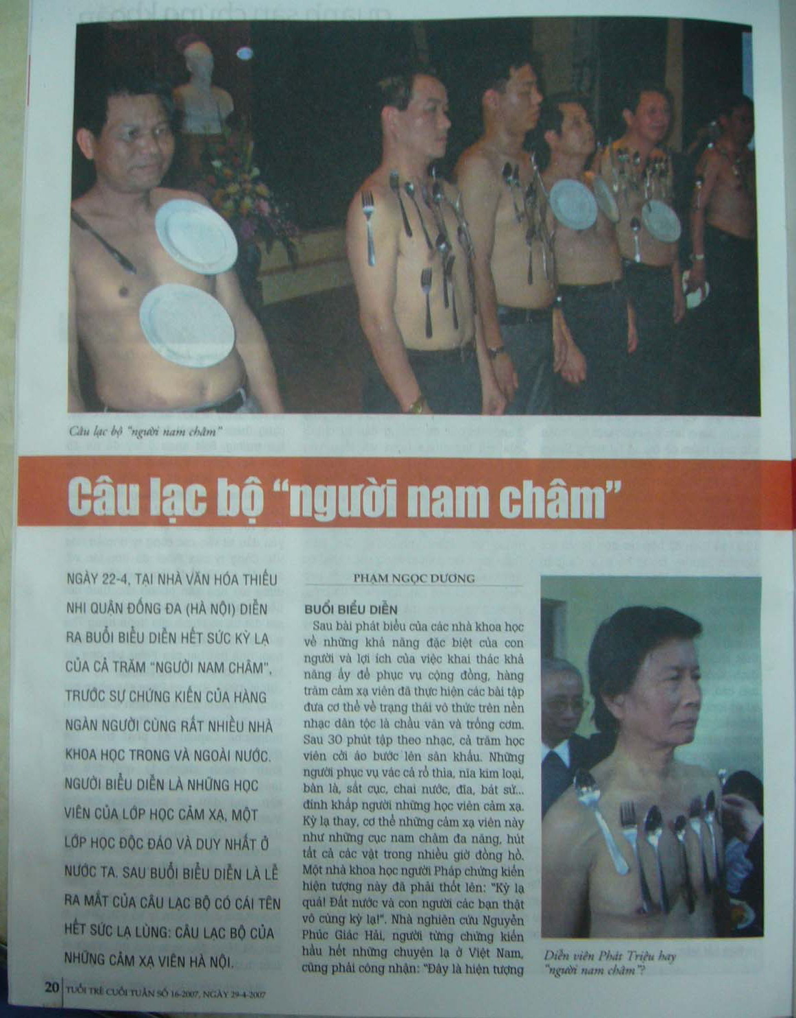

Slide 43
CÁI
RIÊNG
CÁI
RIÊNG
CÁI
CHUNG
CÁI
ĐƠN NHẤT
CÁI
ĐƠN NHẤT
CÁI RIÊNG = CÁI CHUNG + CÁI ĐƠN NHẤT

Slide 44
b/ QUAN HỆ GiỮA CÁI RIÊNG, CÁI CHUNG VÀ CÁI ĐƠN NHẤT
Thứ nhất: cái chung chỉ tồn tại trong cái riêng, thông qua cái riêng mà biểu hiện sự tồn tại của mình.
Thứ hai: cái riêng chỉ tồn tại trong mối liên hệ đưa đến cái chung.
Thứ ba: Cái riêng là cái toàn bộ, phong phú hơn cái chung. Cái chung là cái bộ phận nhưng sâu sắc, bản chất hơn cái riêng.
Thứ tư: cái đơn nhất và cái chung có thể chuyển hoá cho nhau trong quá trình phát triển của sự vật.

Slide 45
Cái chung chỉ tồn tại
trong cái riêng
Để phát hiện cái chung
cần xuất phát
từ những cái riêng
Cái chung
biểu hiện
thông qua
những cái riêng
Vận dụng cái chung
vào cái riêng
cần chú ý
tính cụ thể
của từng cái riêng
Cái chung
và cái đơn nhất
có thể
chuyển hoá cho nhau
Tạo điều kiện thuận lợi
cho chúng diễn ra
nếu xét thấy có lợi.
Rút ra
NGHIÊN CỨU PHẠM TRÙ
BÀI HỌC THỰC TiỄN

Slide 46
2/ NGUYÊN NHÂN VÀ KẾT QUẢ
a/ KHÁI NiỆM.
Phạm trù nguyên nhân dùng để chỉ sự tác động lẫn nhau giữa các mặt trong một sự vật, hiện tượng hoặc giữa các sự vật, hiện tượng với nhau từ đó gây ra những biến đổi nhất định.
Phạm trù kết quả dùng để chỉ sự biến đổi xuất hiện do sự tác động giữa các mặt, các yếu tố trong một sự vật, hiện tượng, hoặc giữa các sự vật, hiện tượng.
Tính chất của mối liên hệ nhân quả: Tính khách quan; tính phổ biến và tính tất yếu.

Slide 47
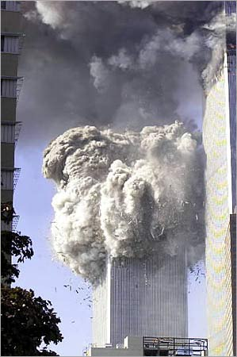
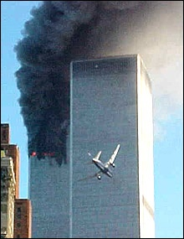
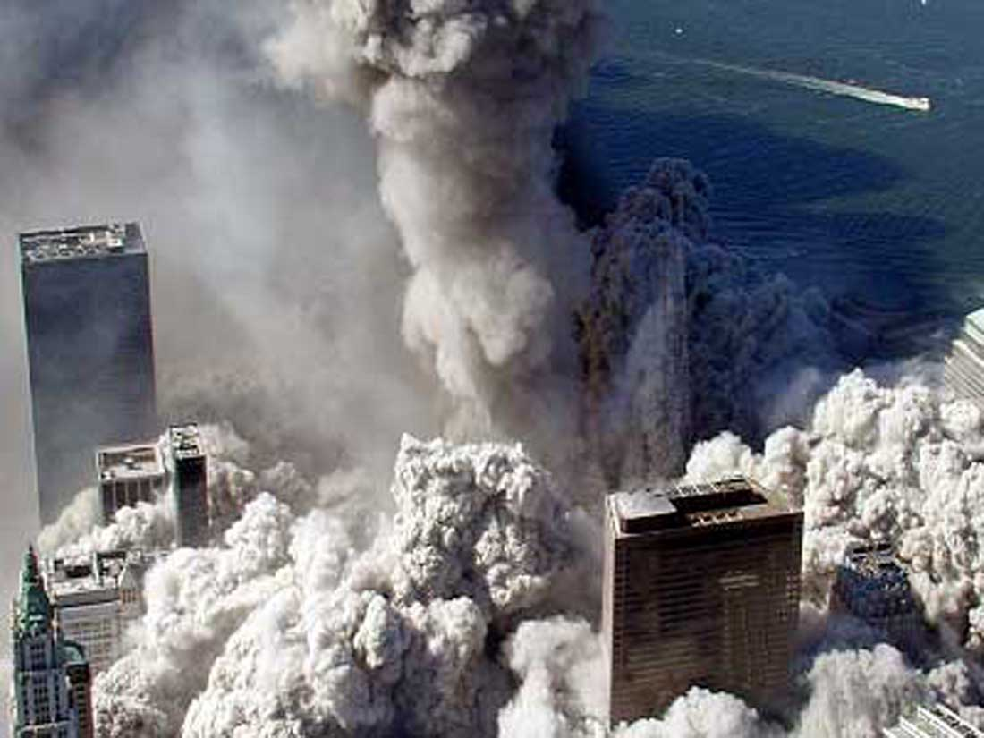
NGUYÊN NHÂN
KẾT QUẢ

Slide 48
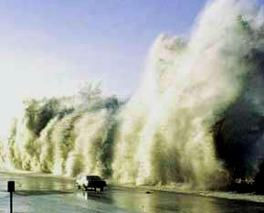

Slide 49
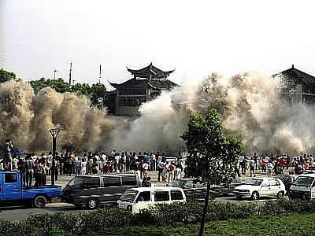
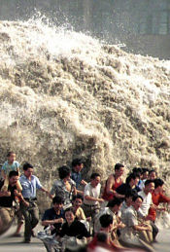
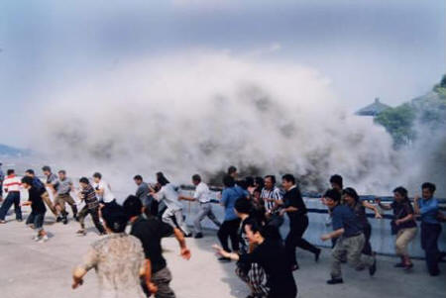
NGUYÊN NHÂN

Slide 50



KẾT QUẢ

Slide 51

Những con cáo sa mạc (Algeria)
Những chú lính chì (Đan Mạch)
Đội bóng vùng Ballan (Slovenia)
Những chiến binh TAEGUK (Hàn Quốc)

Slide 52

KẾT
QUẢ ?

Slide 53


b/ QUAN HỆ NHÂN - QUẢ
+ Thứ nhất, nguyên nhân là cái sinh ra kết quả, nên nguyên nhân luôn luôn có trước kết quả, còn kết quả bao giờ cũng xuất hiện sau khi nguyên nhân đã xuất hiện.
Đây là quan hệ có tính nối tiếp và tính sản sinh.
Lửa - khói

Slide 54


Sự phức tạp của tính sản sinh:
* Một kết quả có thể do nhiều nguyên nhân sinh ra và ngược lại.
* Nhiều nguyên nhân tác động cùng chiều hoặc ngược chiều sẽ ảnh hưởng đến kết quả.

Slide 55



+ Thứ hai, sự tác động trở lại của kết quả đối với nguyên nhân theo hai hướng: tích cực và tiêu cực.

Slide 56


+ Thứ ba, nguyên nhân và kết quả có thể thay đổi vị trí cho nhau.
Dây chuyền nguyên nhân và kết quả là vô tận có thể chuyển hoá cho nhau, còn một hiện tượng nào đấy đuợc coi là nguyên nhân hay kết quả bao giờ cũng ở trong một quan hệ xác định cụ thể

Slide 57
Vì mọi sv/ht tồn tại
đều có nguyên nhân
Nên việc xác định
nguyên nhân là
hết sức cần thiết
Vì các nguyên nhân
có vai trò & hướng
tác động khác nhau
Nên phân lọai
nguyên nhân để có
hướng tác động
thích hợp
Vì kết quả có tác
động lại nguyên nhân
Nên tận dụng kết quả
đạt được, tạo điều kiện
thúc đẩy nguyên nhân
phát huy tác dụng
Rút ra
NGHIÊN CỨU PHẠM TRÙ
BÀI HỌC THỰC TiỄN

Slide 58
3/ TẤT NHIÊN VÀ NGẪU NHIÊN
a/ KHÁI NiỆM.
Phạm trù tất nhiên dùng để chỉ cái do những nguyên nhân cơ bản, bên trong của kết cấu vật chất quyết định và trong những điều kiện nhất định, nó phải xảy ra như thế, không thế khác được.
Phạm trù ngẫu nhiên dùng để chỉ cái do các nguyên nhân bên ngoài, do sự ngẫu hợp của nhiếu hoàn cảnh bên ngoài quyết định, do đó nó có thể không xuất hiện, có thể xuất hiện như thế này hoặc như thế khác.

Slide 59

Tất nhiên: gieo trồng đúng kỹ thuật cây sẽ cho quả

Slide 60

Ngẫu nhiên: cây bí cho quả to, nhỏ khác nhau

Slide 61


b/ QUAN HỆ GiỮA TẤT NHIÊN VÀ NGẪU NHIÊN
Thứ nhất: Tất nhiên chi phối sự phát triển của sự vật còn ngẫu nhiên ảnh hưởng tới sự vật làm cho sự phát triển đó diễn ra nhanh hoặc chậm.

Slide 62



Thứ hai: Tất nhiên bao giờ cũng vạch đường đi cho mình thông qua vô số cái ngẫu nhiên, còn ngẫu nhiên là hình thức biểu hiện của tất nhiên.Trong cái ngẫu nhiên ẩn dấu cái tất nhiên.
DU LỊCH
ĐẠI DƯƠNG

Slide 63




Thứ ba: tất nhiên và ngẫu nhiên có thể chuyển hoá cho nhau.

Slide 64
Tất nhiên,
tất yếu sẽ xảy ra
còn ngẫu nhiên chỉ là cái
có thể xảy ra hoặc không
Phải dựa vào
cái tất nhiên.
Nhưng
không hoàn toàn bỏ qua
cái ngẫu nhiên
Tất nhiên
luôn tồn tại thông qua
vô số cái ngẫu nhiên
Để hiểu cái tất nhiên
cần nghiên cứu rất nhiều
cái ngẫu nhiên.
Tất nhiên và ngẫu nhiên
có thể
chuyển hoá cho nhau
Tạo điều kiện thuận lợi
cho chúng diễn ra
nếu xét thấy có lợi.
Rút ra
NGHIÊN CỨU PHẠM TRÙ
BÀI HỌC THỰC TiỄN

Slide 65
4/ NỘI DUNG VÀ HÌNH THỨC
a/ KHÁI NiỆM:
Phạm trù nội dung dùng để chỉ sự tổng hợp tất cả những mặt, những yếu tố, những quá trình tạo nên sự vật, hiện tượng.
Phạm trù hình thức dùng để chỉ phương thức tồn tại và phát triển của sự vật, hiện tượng đó, là hệ thống các mối liên hệ tương đối bền vững giữa các yếu tố của nó.
Sự vật nào cũng có hình thức bên ngoài và hình thức bên trong. Phép biện chứng chú ý đến hình thức bên trong của sự vật, tức là cơ cấu bên trong của nội dung.

Slide 66
Ví dụ:
NHÀ VỆ SINH
NHÀ CẤP 4
NHÀ VỆ SINH
NỘI
DUNG
KHÁI
NiỆM
CÁI NHÀ
PH. KHÁCH
NHÀ BẾP
NHÀ BẾP
PHÒNG NGỦ
PH. LÀM ViỆC
PH. KHÁCH
PHÒNG NGỦ

Slide 67


Trong con người: nội dung là các bộ phận các qúa trình. Cơ thể là hình thức

Slide 68


b/ QUAN HỆ BiỆN CHỨNG GiỮA NỘI DUNG VÀ HÌNH THỨC
Thứ nhất: Nội dung và hình thức thống nhất nhau nhưng không phải lúc nào cũng phù hợp nhau. Một nội dung có thể có nhiều hình thức thể hiện và ngược lại một hình thức có thể chứa đựng nhiều nội dung.

Slide 69




+ Thứ hai: Nội dung quy định hình thức, nội dung đổi, hình thức đổi.

Slide 70


+ Thứ ba: Sự tác động tích cực trở lại của hình thức đối với nội dung. Khi phù hợp với nội dung hình thức sẽ thúc đẩy nội dung phát triển, ngược lại nó sẽ ngăn cản sự phát triển ấy.

Slide 71
Sự thống nhất giữa
nội dung và hình thức
Không được tách rời
hay tuyệt đối hóa
nội dung hoặc
hình thức
Nội dung quyết định
hình thức
Phải căn cứ vào nội dung
Thay đổi nội dung
hình thức thay đổi
Sự tác động
tích cực trở lại
của hình thức
đối với nội dung.
Làm cho hình thức
phù hợp với nội dung
để thúc đẩy
nội dung phát triển
Rút ra
NGHIÊN CỨU PHẠM TRÙ
BÀI HỌC THỰC TiỄN

Slide 72
5/ BẢN CHẤT VÀ HiỆN TƯỢNG
1/ KHÁI NiỆM:
Phạm trù bản chất dùng để chỉ sự tổng hợp tất cả những mặt, những mối liên hệ tất nhiên, tương đối ổn định ở bên trong, quy định sự vận động phát triển của sự vật, hiện tượng đó.
Phạm trù hiện tượng dùng để chỉ sự biểu hiện của những mặt, những mối liên hệ đó trong những điều kiện xác định.

Slide 73



b/ QUAN HỆ GiỮA BẢN CHẤT VÀ HiỆN TƯỢNG
Sự thống nhất giữa bản chất và hiện tượng.
+ Bản chất bộc lộ qua hiện tượng còn hiện tượng bao giờ cũng là biểu hiện của bản chất ở mức độ nhất định.

Slide 74



+ Sự phù hợp giữa bản chất và hiện tượng. Bản chất khác nhau ,hiện tượng khác nhau. Bản chất thay đổi, hiện tượng thay đổi. Bản chất biến mất, hiện tượng biến mất.

Slide 75
Sự mâu thuẫn giữa bản chất và hiện tượng.
+ Hiện tượng phong phú hơn bản chất còn bản chất thì sâu sắc hơn hiện tượng.
+ Bản chất là mặt bên trong, hiện tượng là biểu hiện bản chất đó ra bên ngoài nhiều khi xuyên tạc bản chất.
+ Bản chất tương đối ổn định, còn hiện tượng biến đổi nhanh so với bản chất. Hiện tượng có thể thay đổi ngay nhưng bản chất phải có thời gian mới thay đổi được.

Slide 76
QUAN HỆ GiỮA BẢN CHẤT
VÀ HiỆN TƯỢNG
HiỆN TƯỢNG
Được biểu hiện
với nhiều vẻ
đa dạng,
phong phú
HiỆN TƯỢNG
Cái
thường xuyên
biến đổi
HiỆN TƯỢNG
Cái biểu hiện
ra
bên ngoài
BẢN CHẤT
+Cái ẩn dấu bên trong
+ Mang tính ổn định
+ Quyết định sự tồn tại
và phát triển của
SV/ HT

Slide 77
Bản chất tồn tại
trong sự vật và
biểu hiện ra
ở nhiều hiện tượng
Phải phân tích
nhiều hiện tượng
và ưu tiên cho
những hiện tượng
điển hình để
hiểu bản chất
Bản chất quy định
sự tồn tại
và phát triển
của sự vật,
hiện tượng
Phải dựa vào
bản chất để có
phương hướng
họat động thích hợp
Rút ra
NGHIÊN CỨU PHẠM TRÙ
BÀI HỌC THỰC TiỄN

Slide 78
6/ KHẢ NĂNG VÀ HiỆN THỰC
Khái niệm.
Cặp phạm trù hiện thực và khả năng được dùng để phản ánh mối quan hệ biện chứng giữa những gì hiện có, hiện đang tồn tại thực sự (hiện thực) với những gì hiện chưa có, những sẽ có, sẽ tới khi có điều kiện tương ứng ( khả năng)

Slide 79


Hiện thực là cái đang tồn tại thực tế.
Khả năng là cái sẽ xuất hiện, sẽ tồn tại thực sự khi có đủ điều kiện.

Slide 80
b/ QUAN HỆ BiỆN CHỨNG GiỮA KHẢ NĂNG VÀ HiỆN THỰC
+ Cả 2 gắn bó, và chuyển hóa cho nhau. Quá trình này là vô tận làm cho sự vật, hiện tượng không ngừng phát triển.
+ Cùng điều kiện nhất định, ở cùng một sự vật có thể tồn tại nhiều khả năng chứ không chỉ có một khả năng. Và, khi có những điều kiện mới thì có thể xuất hiện những khả năng mới và ngược lại khả năng có thể mất đi khi mất những điều kiện nào đấy.
+ Để khả năng biến thành hiện thực cần có sự phối hợp của nhiều điều kiện.

Slide 81
Hiện thực
là cái tồn tại thực sự,
còn khả năng
là cái chưa có
Phải dựa vào hiện thực
chứ không thể
dựa vào khả năng
Khả năng
và hiện thực
không tách nhau
Tuyệt đối khả năng
sẽ rơi vào ảo tưởng.
Tuyệt đối hóa hiện thực
sẽ không thấy khả
năng phát triển tiềm tàng
Việc chuyển hóa
từ khả năng
sang hiện thực
trong tự nhiên khác
với trong xã hội
Việc chuyển từ khả năng
sang hiện thực
cần có sự
nổ lực chủ quan cao
của mỗi người
Rút ra
NGHIÊN CỨU PHẠM TRÙ
BÀI HỌC THỰC TiỄN

Slide 82
Tóm tắt – ghi nhớ (phần các cặp phạm trù cơ bản)
Chung – riêng: kết hợp biện chứng giữa chung và riêng
Nhân – Quả: kết hợp biện chứng giữa nhân và quả
Tất – Ngẫu: kết hợp biện chứng giữa tất yếu và ngẫu nhiên
Nội dung – hình thức: kết hợp biện chứng giữa nội dung và hình thức
Bản chất – hiện tượng: kết hợp biện chứng giữa bản chất và hiện tượng
Khả năng – hiện thực: kết hợp biện chứng giữa khả năng và hiện thực

Slide 83
Các quy luật cơ bản
Quy luật mâu thuẫn (giải thích về nguồn gốc sự phát triển)
Quy luật lượng đổi dẫn tới chất đổi và ngược lại (giải thích về cách thức của sự phát triển)
Quy luật phủ định của phủ định (giải thích về con đường, hình thức của sự phát triển)
Các nguyên tắc phương pháp luận

Slide 84
Quy luật mâu thuẫn
Nội dung quy luật
Ảnh hưởng của mâu thuẫn đối với sự vật?
Nguyên tắc PPL rút ra?

Slide 85


Quy luật mâu thuẫn
Baát kyø söï vaät hieän töôïng naoø cuõng laø theå thoáng nhaát cuaû caùc maët ñoái laäp, maët ñoái laäp laø nhöõng maët traùi ngöôïc nhau, toàn taïi trong cuøng moät söï vaät hieän töôïng, töø maët ñoái laäp maø hình thaønh maâu thuaãn bieän chöùng .

Slide 86
Nguồn gốc sự phát triển ?
Nguyên nhân bên ngoài?
Nguyên nhân bên trong?
Sự vật A
PBC cho rằng sự phát triển bắt nguồn từ thống nhất các mặt đối lập.

Slide 87
Mọi sự vật đều có các mặt đối lập (tính hai mặt)
Các mặt đối lập vừa mâu thuẫn (đấu tranh) lại vừa thống nhất với nhau
Khi đấu tranh của các mặt đối lập lên tới tột cùng sẽ dẫn tới sự chuyển hóa giữa chúng. Đây là nguyên nhân phát triển của sự vật.

Slide 88
Thực tế
Sự phát triển của sinh giới:
Sự phát triển của xã hội:
Sự phát triển của nhận thức:
BIẾN DI
DI TRUYỀN
LẠC HẬU
TIẾN BỘ
SAI
ĐÚNG

Slide 89
Thực tế
Sự thành công trong kinh dooanh
Sự phát triển của mỗi nhân cách
Sự phát triển của một tổ chức (gia đình, đơn vị):
ĐẤU TRANH
CcHỢP TÁC
HÒA ĐỒNG
BẢN SẮC RIÊNG
NGƯỜI DƯỚI
NGƯỜI TRÊN

Slide 90




Vai trò của mâu thuẫn đối với sự phát triển?
MÂU THUẪN LÀ NGUỒN GỐC & ĐỘNG LỰC CỦA SỰ PHÁT TRIỂN
CẠNH TRANH VỐN
TRÊN THỊ TRƯỜNG
CHỨNG KHOÁN
ĐẦU TƯ PHÁT TRIỂN
NGUỒN NHÂN LỰC
ĐỔI MỚI KỸ THUẬT
ĐỂ CẠNH TRANH

Slide 91
* Moät soá loaïi maâu thuaãn :
- Maâu thuaãn beân trong, maâu thuaãn beân ngoaøi
- Maâu thuaãn cô baûn vaø maâu thuaãn khoâng cô baûn
- Maâu thuaãn chuû yeáu vaø maâu thuaãn thöù yeáu
- Maâu thuaãn ñoái khaùng vaø maâu thuaãn khoâng ñoái khaùng

Slide 92
YÙ nghóa phöông phaùp luaän :
- Nghieân cöùu söï vaät phaûi nghieân cöùu nhöõng maâu thuaãn cuûa noù.
- Nghieân cöùu giaûi quyeát maâu thuaãn phaûi coù quan ñieåm cuï theå, ñeå coù nhöõng phöông thöùc, nhöõng bieän phaùp, nhöõng phöông tieän, nhöõng lyù luaän ñeå giaûi quyeát maâu thuaõn.
- Giaûi quyeát maâu thuaãn phaûi theo phöông thöùc ñaáu tranh caùc maët đốâi laäp, chöù khoâng theo höùông dung hoaø caùc maët ñoâí laäp.

Slide 93
Nguyên tắc phân tích mâu thuẫn
Cuộc sống luôn chứa đầy mâu thuẫn; việc giải quyết mâu thuẫn quyết định sự phát triển, nên:
Không nhìn các vấn đề quá đơn giản, một chiều. (mọi vấn đề đều có tính mâu thuẫn (tính hai mặt)
Không né tránh mâu thuẫn
Giải quyết mâu thuẫn khôn ngoan: (phương pháp kết hợp có nguyên tắc các mặt đối lập

Slide 94
Quy luật lượng đổi dẫn tới chất đổi
Nội dung quy luật
Cách thức của sự phát triển?
Nguyên tắc PPL rút ra?

Slide 95
Quy luật lượng đổi dẫn tới chất đổi
Chất: dùng để chỉ tính quy định khách quan vốn có của sự vật, hiện tượng; là sự thống nhất hữu cơ các thuộc tính cấu thành nó, phân biệt nó với cái khác
Lượng: dùng để chỉ tính quy định khách quan vốn có của sự vật về các phương diện: số lượng các yếu tố cấu thành, quy mô, tốc độ…của các quá trình vận động, phát triển của sự vật.

Slide 96
Quy luật lượng – chất cho rằng:
Mọi sự vật đều có chất và lượng.
chất (PBC) ≠ chất (KH cụ thể)
Chất và Lượng quan hệ biện chứng với nhau trong Độ ( vừa thống nhất vừa mâu thuẫn):
Lượng biến đổi trong giới hạn Độ vẫn chưa làm Chất biến đổi.
Lượng biến đổi vượt quá Độ sẽ gây ra sự biến đổi về Chất
Chất mới ra đời có thể tác động trở lại tới Lượng
☺
ĐỘ
LƯỢNG
CHẤT MỚI
CHẤT

Slide 97
Thực tế:
Trong tự nhiên:
Sự thay đổi khí hậu toàn cầu
Sự ra đời/mất đi một giống sinh vật
Trong xã hội:
Sự mất đi một chế độ cũ, ra đời chế độ mới
Tình cảm con người nảy sinh
Trong nhận thức:
- Sự phát triển tri thức

Slide 98
Ý nghĩa PPL: cần biết kết hợp biện chứng giữa Lượng và Chất trong mọi hoạt động
Do trong sự vật, lượng và chất vừa mâu thuẫn vừa thống nhất với nhau (trong độ) nên:
Nhận thức cả hai phương diện: lượng, chất, , tích lũy dần dần lượng, khắc phục bệnh tả khuynh và hữu khuynh.
Rèn luyện khả năng điều tiết, kiểm soát độ

Slide 99
3) Quy luật phủ định của phủ định
Nội dung quy luật
Con đường phát triển của sự vật?
Nguyên tắc PPL rút ra?
Tại sao lại phải kế thừa biện chứng cái cũ mà không được phủ định sạch trơn nó?
Tại sao phải tìm tòi phát hiện cái mới, bảo vệ nâng đỡ, tạo điều kiện cái mới phát triển?
Giá trị của niềm tin?

Slide 100


Phủ định biện chứng ?
Sự phát triển của sự vật được thực hiện thông qua sự phủ định biện chứng

Slide 101




Phủ định biện chứng và con đường phát triển?
Phủ định biện chứng
Phủ định của phủ định
Đặc trưng: tính chu kỳ
HẠT THÓC
CÂY LÚA
HẠT THÓC
HOC SINH
SINH VIÊN
CỬ NHÂN
B
A'
... T ... H (tlsx + slđ)... H' .... T'...
h
KĐ
PĐ của PĐ
PĐKĐ
A

Slide 102
Ý nghĩa PPL: cần biết kết hợp biện chứng giữa cái cũ với cái mới
Do sự phát triển luôn là quá trình phức tạp, thể hiện mối quan hệ vừa mâu thuẫn vừa thống nhất giữa cái cũ và cái mới, nên:
Đối với cái cũ:
Đối với cái mới:
Đối với quá trình phát triển phức tạp:

Slide 103



Tìm tòi phát hiện, bảo vệ cái mới

Slide 104
Xây dựng niềm tin trong cuộc sống
Trong cuộc sống phong phú và phức tạp, cần xác lập niềm tin khoa học trong cuộc sống, tránh thái độ bi quan lẫn sự lạc quan “tếu” không có cơ sở thực tế.

Slide 105
Giá trị của niềm tin khoa học trong cuộc sống
Cho ta biết cuộc sống không đơn giản, không ít cái xấu, cái ác song cũng rất rất đáng yêu, đáng sống vì có nhiều điều tốt đẹp, lương thiện bên trong nó !
Tim ta ơi !
chớ nên u uất
Khi đông về trên má,
Là hè về trong tim!
Có niềm tin là có tất cả !

Slide 106
Tóm tắt – ghi nhớ (phần 3 quy luật cơ bản)
QL mâu thuẫn: giải quyết mâu thuẫn: tìm ra sự thống nhất (điểm chung) giữa các mặt đối lập nhằm kết hợp biện chứng giữa chúng.
QL lượng – chất: kết hợp biện chứng giữa Lượng và Chất
QL phủ định phủ định: kết hợp biện chứng giữa cái mới và cái cũ

Slide 107
HẾT PHẦN III
HẸN GẶP LẠI CÁC BẠN
Ở PHẦN IV CHƯƠNG 2

